Slide 1
Муниципальное бюджетное дошкольное образовательное учреждение детский сад № 25 «Родничок»
Альбом нейропсихологического обследования Ж.М.Глозман
Для детей 5-7 лет
Педагог-психолог
Е.В. Куцкая

Slide 2
Цель: выявление симптомов недоразвития, дефицитарности и атипичного развития детей.

Slide 3
Задачи нейропсихологической диагностики:
Описание индивидуальных особенностей и диагностика состояния психических функций в норме и при различных отклонениях (атипиях) психического функционирования.
Дифференциальная ранняя диагностика ряда заболеваний центральной нервной системы
Определение причин и профилактика различных форм аномального психического функционирования
Разработка и применение систем дифференцированных и индивидуализированных методов восстановительного или коррекционно-развивающего обучения

Slide 4
Специфика нейропсихологической диагностики в дошкольном возрасте
Необходимо провести тщательный отбор диагностического материала по следующим критериям:
доступности (сложности);
знакомости;
привлекательности (наглядности, занимательности, способности привлекать внимание).

Slide 5
Требования к процедуре обследования
Необходимо чередовать разнородные задания
Учитывать ограничения объема восприятия и внимания дошкольников
Проводить исследование детей в микрогруппе, начиная выполнение задания с ребенком более готовым к контакту
Игровая форма является лучшим видом тестрирвания

Slide 6
Нейропсихологическое обследование детей старшего дошкольного возраста 5-6 лет включает в себя следующее:
1.Предварительная беседа
Как тебя зовут?
Сколько тебе лет?
Где ты живешь?
Какое сейчас время года?
Ходишь ли ты в детский сад?
В какую группу?
Как зовут твою маму?

Slide 7
Копирование 4 простых фигур: круг, квадрат, ромб и треугольник

Slide 8
2. Латерализация функций (D/S) причесывается чистит зубы рисует ударяет по мячу перекрест пальцев перекрест предплечий ведущий глаз (посмотри в трубочку) ведущее ухо(послушай часы) ведущая нога (попрыгай на одной ножке)

Slide 9
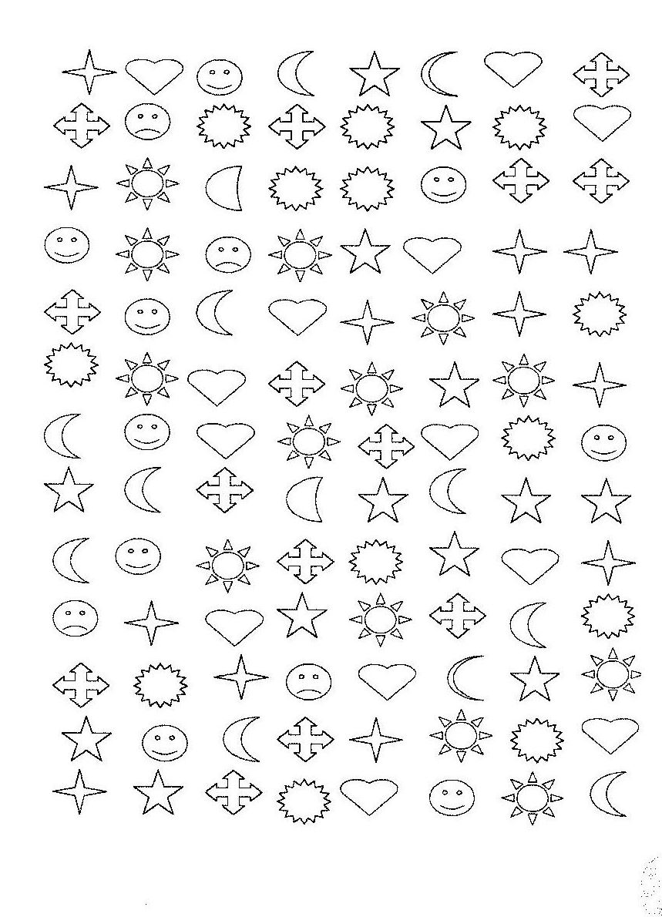
3.Корректурная проба
4.Динамический праксис
Правая рука (ладонь—кулак—ребро)
Правая рука (кулак—ладонь—ребро) тоже самое с левой рукой

Slide 10
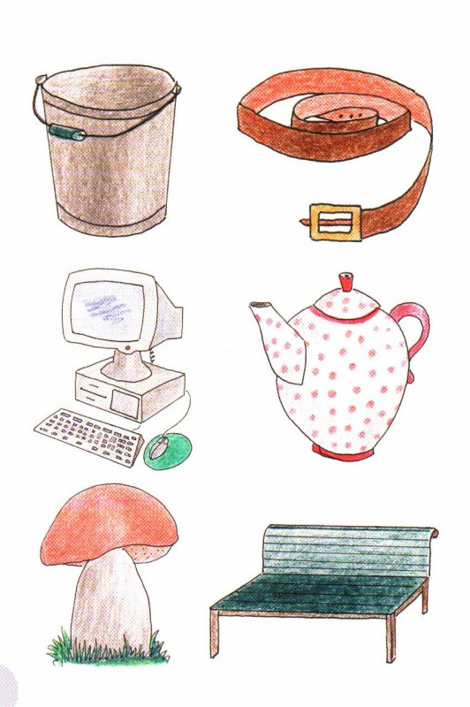
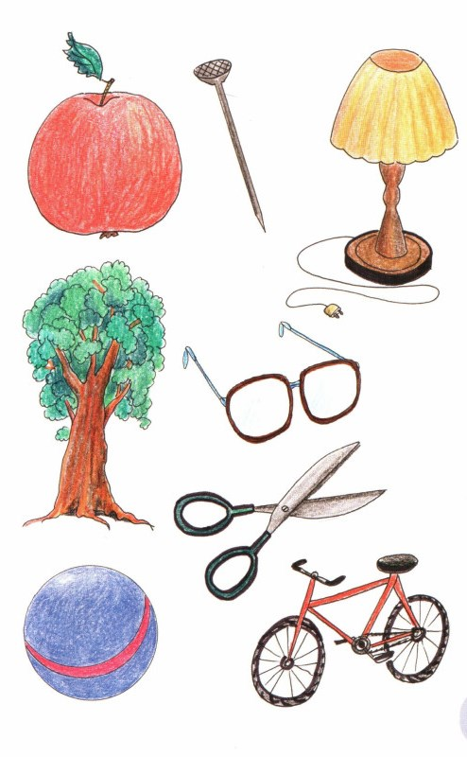
5.Называние реальных изображений
Называние низкочастотных слов НОСИК (ЧАЙНИКА) НОЖКИ (СКАМЕЙКИ) ШЛЯПКА (ГРИБА)
Показ пар картинок по наименованиям
ГРИБ — ВЕДРО
ЧАЙНИК — СКАМЕЙКА
ВЕЛОСИПЕД — ЛАМПА
МЯЧ — ЯБЛОКО

Slide 11
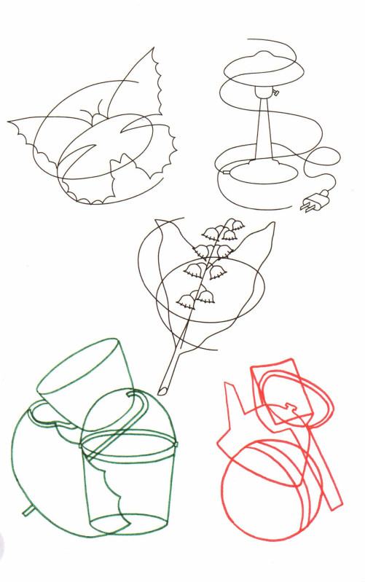
6.Узнавание зачеркнутых и наложенных изображений

Slide 12
Графическая проба на динамический праксис

Slide 13
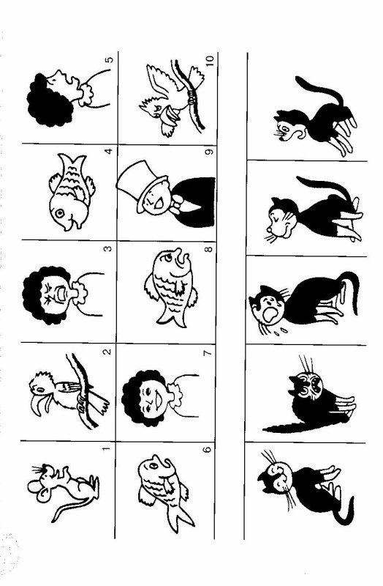
Оральный праксис (имитация): надуть щеки, надуть одну щеку, поцокать, упереть язык в щеку.
Идентификация эмоций
веселый (1) 1 4 7 9
злой (2) 3 8 10
испуганный (5) 2 5 6

Slide 14
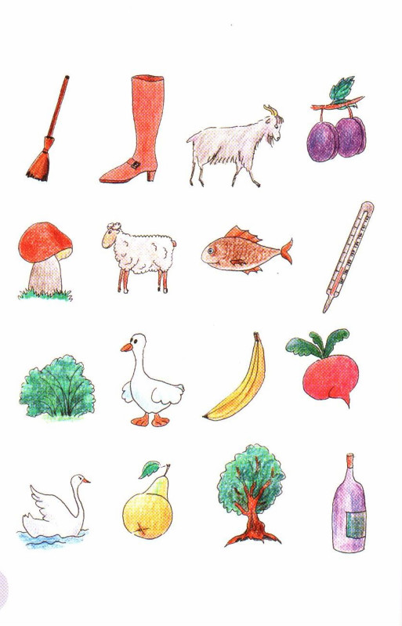
Порядковый счет 1...10__________________ 10...1________________
Зрительная память выбор из 16 картинок.
1) ГРАДУСНИК, ГУСЬ, БАНАН
2) САПОГ, КОЗА, КУСТ

Slide 15
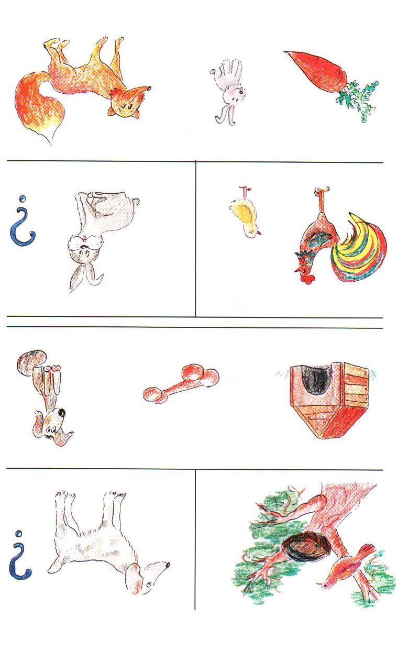
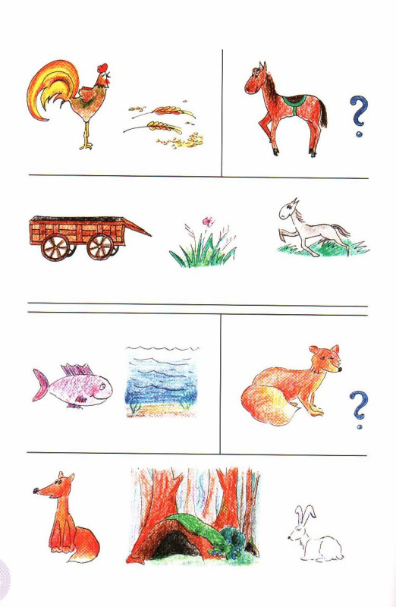
Аналогии

Slide 16
Слухоречевая память
Слухоречевая память
кот | лес | брат | дождь | рука | друг | снег

Slide 17
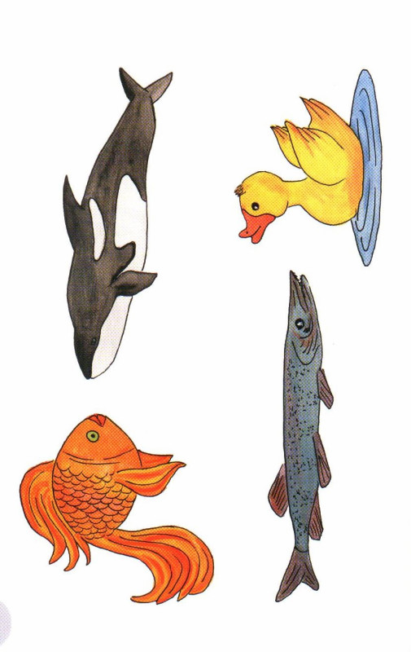
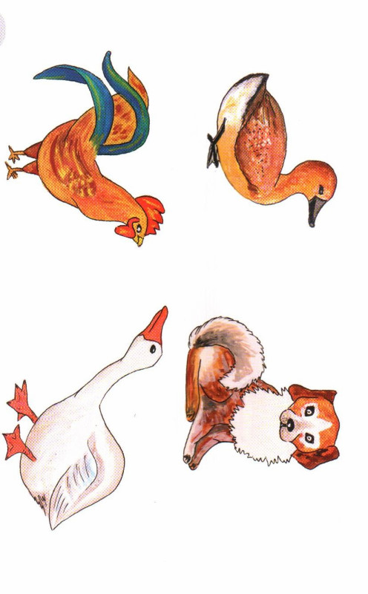
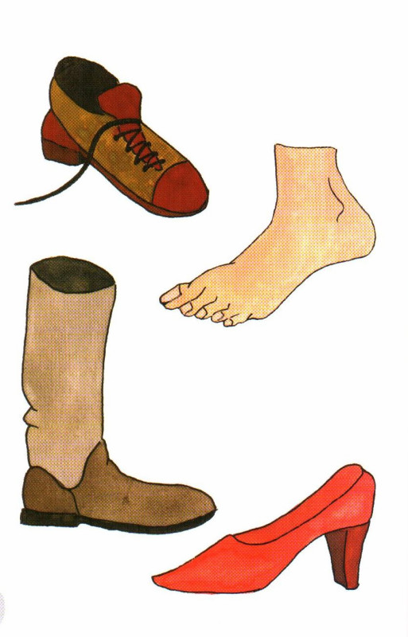
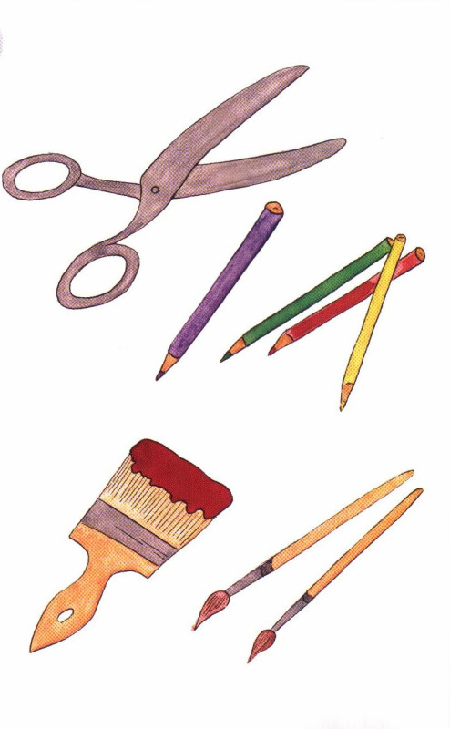
Четвертый лишний

Slide 18
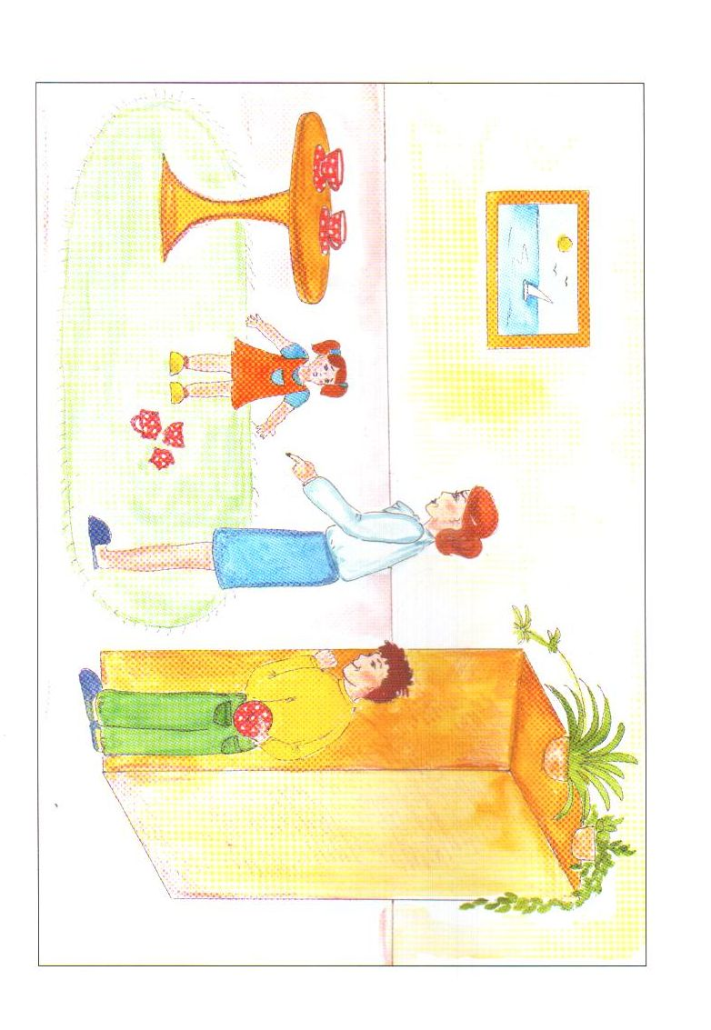
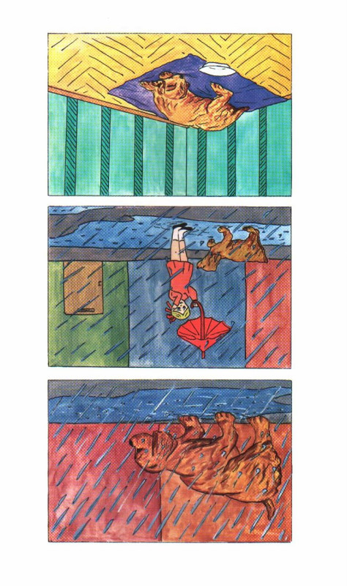
Составление рассказа по картинке «Разбитая чашка»
Составление рассказа по серии предварительно разложенных картинок

Slide 19
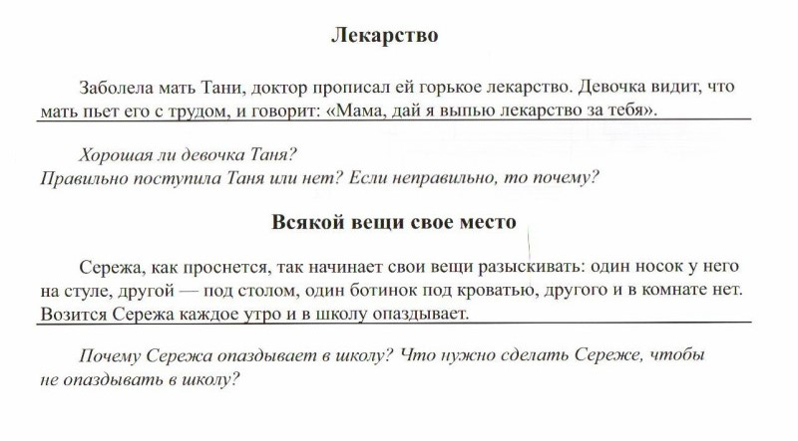
Пересказ текста с опорой на вопросы
«Лекарство»
«Всякой вещи свое место»

Slide 20
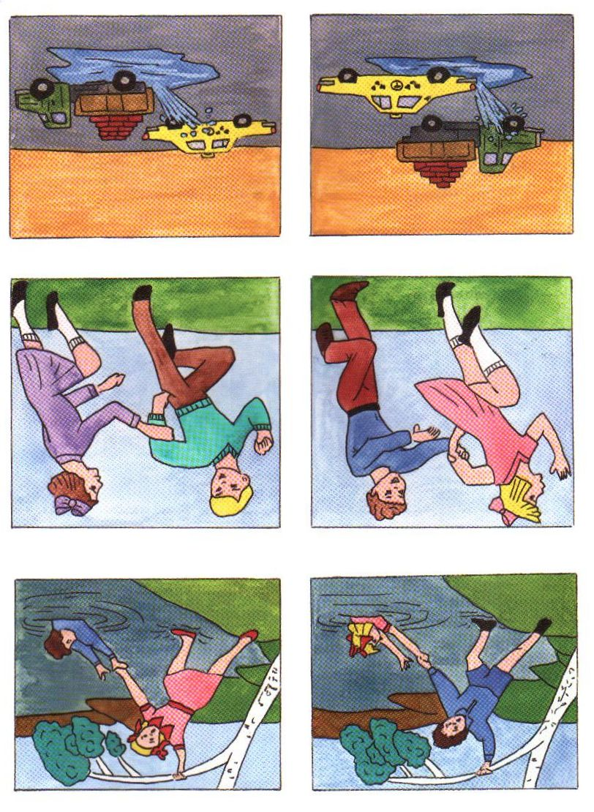
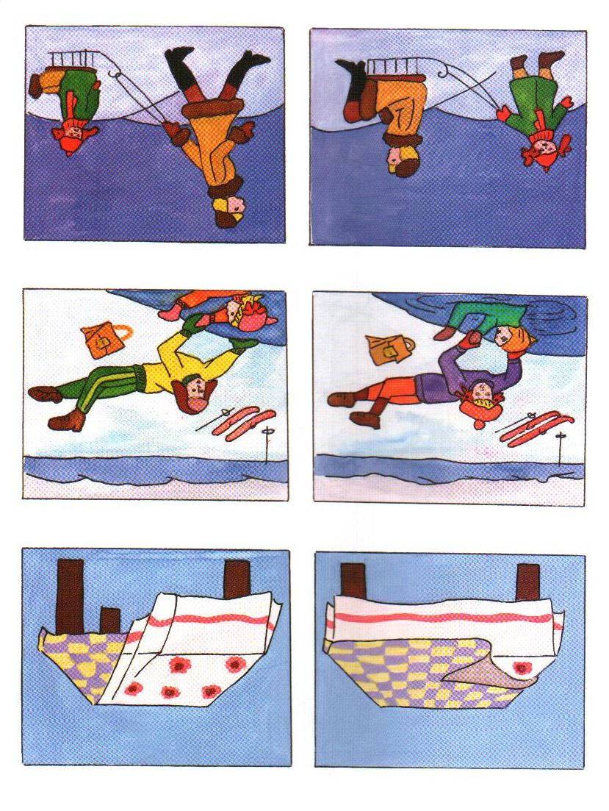
МАЛЬЧИК СПАСАЕТ ДЕВОЧКУ
МАЛЬЧИК ПОЙМАЛ ДЕВОЧКУ
ГРУЗОВИК ОБРЫЗГАЛ МАШИНУ
Понимание логико-грамматических отношений
Книга прикрыта газетой
Дочка везет маму
Мама везет дочку

Slide 21
Альбом нейропсихологического обследования Цветковой Л.С.
Для детей 6-7 лет
Агафонова А.Н.

Slide 22
Особенностью данного нейропсихологического альбома Цветковой Л.С. является:
На первое место вынесены тесты, направленные на исследование эмоциональной сферы, произвольных форм деятельности и внимания, так как это соответствует реальной практике нейропсихологического обследования и детей т.к. нейропсихолог, врач, психолог, логопед должен установить контакт с ребенком, исследовать состояние его эмоциональной сферы.
Второй особенностью является тестирование на определение самооценки личности
Третья особенность «Методического альбома» заключается в увеличении количества материала (вербального и невербального) по каждой сфере психической деятельности. Эта особенность позволяет исследующему специалисту выбирать материал по степени его сложности, строить различные варианты плана проведения обследования (например, начинать с понимания низко-частотных слов и идти к знакомым словам, или наоборот; группировать картиночный материал по сходству и различию и т.д.). Объем материала дает возможность узнать тонкие трудности (дефекты, несформированность) в выполнении тестов, а следовательно, не всегда видимые трудности при однородном и малом объеме материала.

Slide 23
Четвертая особенность это то, что каждый тест, с одной стороны, направлен на исследование состояния именно данной психической функции, и мы получаем точные сведения о ее состоянии при правильной процедуре применения пробы и качественном анализе результата. А с другой - практически каждый тест многозначен и, используя его, можно увидеть состояние не одной, а нескольких функций.

Slide 24
Нейропсихологическое обследование детей старшего дошкольного возраста 6-7 лет включает в себя следующее:
Сколько тебе лет?
Как тебя зовут?
Как зовут твою маму (папу, бабушку, дедушку)?
Назови все времена года.
Сейчас утро, день или вечер?
Назови все дни недели. 1-й день какой? Понедельник. Дальше сам.
Назови все месяцы года.
Где ты живешь? Скажи свой адрес, телефон.
Какие деревья ты знаешь? Назови.

Slide 25
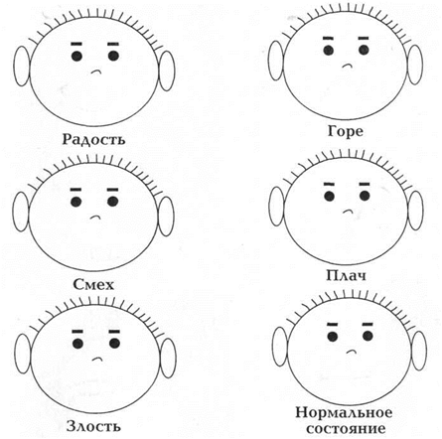
ЭМОЦИОНАЛЬНО-ВОЛЕВАЯ СФЕРА
Инструкция
Нарисуй рот так, чтобы было видно, что у человека радость (горе), что он смеется (плачет) и т.д.

Slide 26
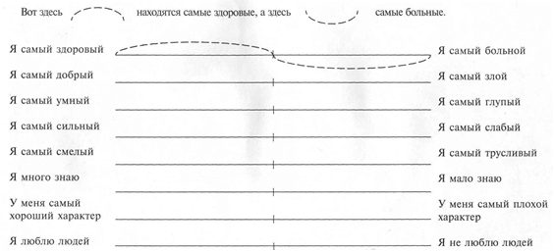
Исследование самооценки личности
Инструкция. Где ты находишься: там или здесь? Каким ты себя считаешь? Поставь значок «+». После инструкции щ отдельном листе провести пробу. Тест повторить в конце обследования на другом листе.

Slide 27
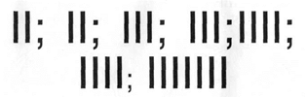
ИССЛЕДОВАНИЕ ВОСПРИЯТИЯ ПРОСТЫХ И СЛОЖНЫХ РИТМОВ (ИЛИ ИССЛЕДОВАНИЕ СЛУХОМОТОРНЫХ КООРДИНАЦИИ Простые ритмы
Инструкция. Я буду стучать по 2, или по 3, или по 4 раза. Внимательно слушай и покажи ту группу палочек, где их столько, сколько раз я стучала.

Slide 28
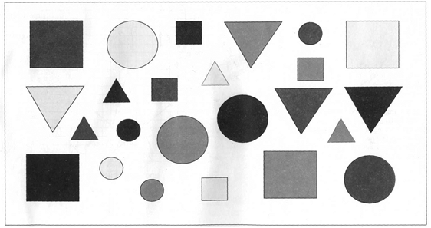
ПОИСК ЗАДАННОЙ ФИГУРЫ СРЕДИ РЯДА ДРУГИХ
ГЕОМЕТРИЧЕСКИЕ ФИГУРЫ
ИНСТРУКЦИЯ. 1. БЫСТРО ПОКАЖИ И СОСЧИТАЙ ВСЕ ТРЕУГОЛЬНИКИ; А ТЕПЕРЬ КРУГИ И Т.Д. (РАСПРЕДЕЛЕНИЕ ВНИМАНИЯ, ВОСПРИЯТИЯ ФОРМЫ). 2. А ТЕПЕРЬ ПОКАЖИ ВСЕ КРАСНЫЕ ФИГУРЫ; А ЗАТЕМ ЗЕЛЕНЫЕ И Т.Д. (ВОСПРИЯТИЯ ЦВЕТА, ОБОБЩЕННОЕ ВОСПРИЯТИЕ ФОРМЫ).

Slide 29
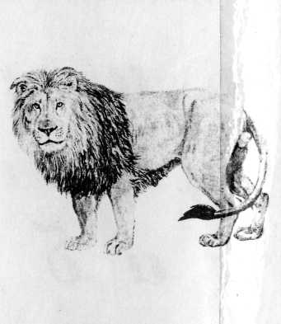
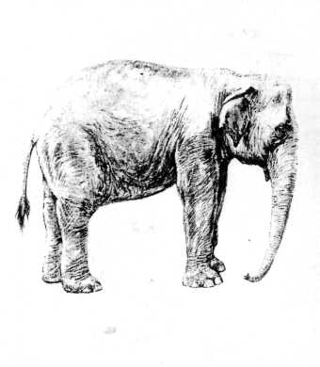
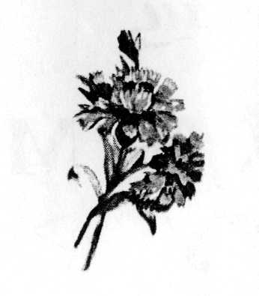
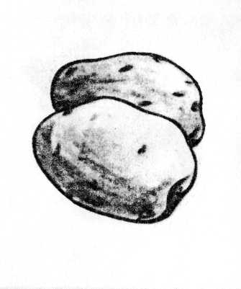
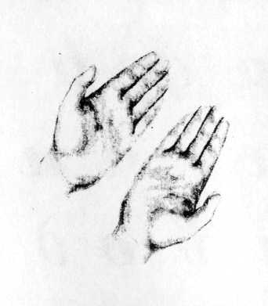
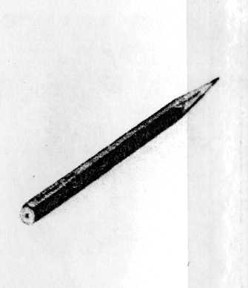
ЗРИТЕЛЬНЫЙ ГНОЗИС. ВОСПРИЯТИЕ ПРЕДМЕТОВ И ОБРАЗЫ-ПРЕДСТАВЛЕНИЯ ПРЕДМЕТОВ
Предметные картинки. Инструкция. Назови этот предмет: слон, ...? Покажи, где слон, лев, ...?

Slide 30
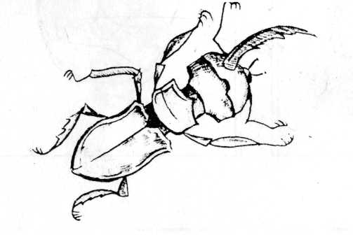
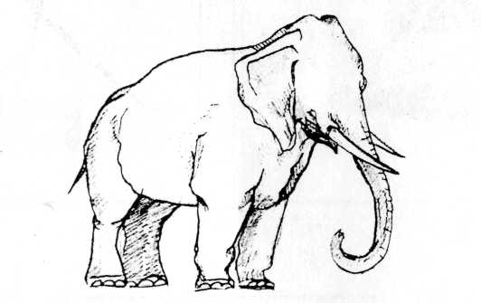
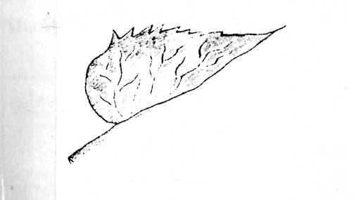
ПРОБЫ НА ЗРИТЕЛЬНО-ПРЕДМЕТНЫЙ ГНОЗИС
(ВОСПРИЯТИЕ).
Инструкция. Скажи что отсутствует на рисунке? Дорисуй недостающие части предмета.

Slide 31
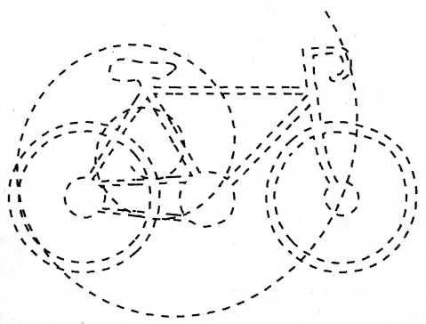
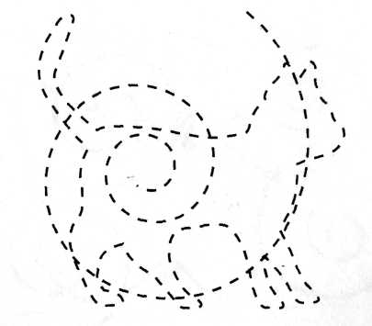
ЗАШУМЛЕННЫЕ ПРЕДМЕТНЫЕ КАРТИНКИ
Инструкция. 1. Назови фигуры, которые ты здесь видишь
2. Обведи их карандашом.

Slide 32
ИСЛЕДОВАНИЕ РЕЧИ И РЕЧЕВЫХ ПРОЦЕССОВ (экспрессивная речь)
1. СПОНТАННАЯ РЕЧЬ. Ребенку задают общий вопрос, например:
Ты ходишь в детский сад (в школу)? Нравится тебе там?
Расскажи мне, что там делают дети? {речь ребенка записывается.)
2. ДИАЛОГ.
Как тебя зовут? Сколько тебе лет? А маму и папу как зовут? Спроси меня о чем-нибудь. Ты любишь животных? А теперь все вместе расскажи то , о чем мы говорили.
3. АВТОМАТИЗИРОВАННАЯ РЕЧЬ. Счет от 1 до 10 {можно положить перед ребенком ряд чисел или он сам должен их разложить). Перечисление месяцев года: январь, февраль... Рассказ стихотворения.
4. ФОНЕМАТИЧЕСКИЙ СЛУХ. Называются слова, ребенок должен найти соответствующую картинку
Инструкция. Я назову букву, а ты покажи ее. Буквы называются сначала вразброс и только по одной, а затем тоже по одной, но близкие по оппозиционному признаку: (звонкий звук - глухой и т.д.) «Покажи букву П, а теперь Б» и т.д.

Slide 33
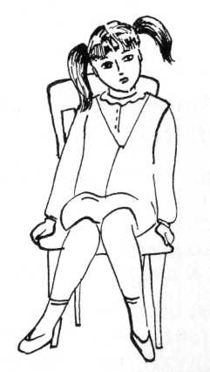
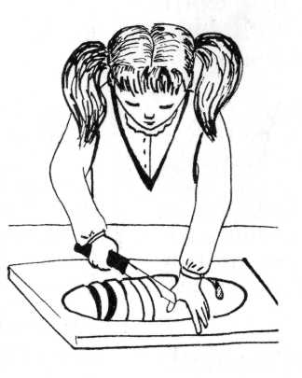
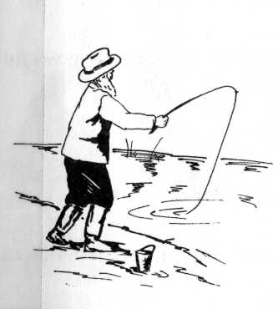
НАЗЫВАНИЕ ДЕЙСТВИЙ по картинкам типа «что делает»? (Инструкция. Скажи одним словом «Что делает девочка, дедушка и т.д.»)

Slide 34
ФОНЕТИЧЕСКИЙ АНАЛИЗ СЛОВА
а) определение количества букв в словах - ДОМ, КОНЬ,
б) определение количества слогов в словах (разделить слово) - лодка, сова, квартира, мишка, медведь, пароход, гимнастика

Slide 35
Импрессивная речь
ПОНИМАНИЕ РЕЧИ.
1. Понимание простых и сложных инструкций:
Дай мне свои руки.
Положи руки на стол.
Встань и подойди к двери, вернись и сядь на стул.
2. Понимание слов, обозначающих части тела. Покажи: (проба «глаз - нос - ухо»)
По 1 - глаз, нос, ухо, рот, затылок, подбородок, зубы, плечо, колено.
По 2 - глаз-нос, ухо-брови, лоб-волосы и т.д.
3. Понимание устной речи.
а) Педагог рассказывает содержание одной из трех картинок. Ребенок должен ее найти.
Инструкция.
Найди где: девочка бросает мяч;
дедушка идет по тротуару.
4. Понимание логико-грамматических конструкций по картинкам. Вопрос: Найди картинку:
где - девочка бросает мяч под кровать; где - скамейка стоит около дерева; где - лодка плывет к пристани; где - бабочка летит над птичкой;

Slide 36
ИССЛЕДОВАНИЕ ЧТЕНИЯ
Чтение и узнавание букв.
Инструкция.
1. Назови букву, которую я тебе покажу.
2. Назови две буквы которые я тебе покажу (в-д, ч-ш, т-ш, и др.).
3. Покажи букву, которую я тебе назову ( в-д, и-ш, д-б и др.).

Slide 37
Чтение слов, предложений и текстов
Слова:
САД, УХО, ГЛАЗ, ДАЧА, ХЛЕБ, СТУЛ, ДОМ, КНИГА, ШКОЛА, МАМА, КЛАСС,
Предложения:
В саду за высоким забором росли яблони.
На опушке леса охотник убил волка.
Текст
СТАДО
Пастух пас стадо. Пастух заснул. Из леса вышел волк и схватил овечку. У пастуха была собака Дружок, он погнался за волком и отбил овечку.

Slide 38
ИСЛЕДОВАНИЕ ВЕРБАЛЬНО-ЛОГИЧЕСКОГО МЫШЛЕНИЯ
■
Инструкция. Я прочту тебе интересный рассказ. Ты запомни его содержание, потом будешь пересказывать.
УМНАЯ ВОРОНА Л.Н. Толстой
Хотела ворона пить. На дворе стоял кувшин с водой, а в кувшине вода была только на дне. Вороне нельзя было достать воду. Она стала кидать в кувшин камушки и столько побросала, что вода стала выше и можно было пить.
Вопросы: 1. Ворона умная или глупая?
2. Почему?

Slide 39
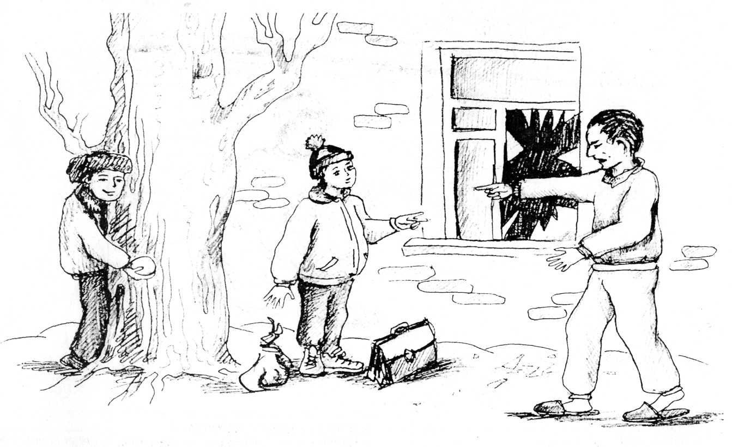
НАГЛЯДНО-ОБРАЗНОЕ МЫШЛЕНИЕ
ПРЕДМЕТНЫЕ КАРТИНКИ, СЕРИИ СЮЖЕТНЫХ КАРТИНОК,
ПОНИМАНИЕ СОДЕРЖАНИЯ СЕРИИ СЮЖЕТНЫХ КАРТИНОК
И НАХОЖДЕНИЕ ПОСЛЕДОВАТЕЛЬНОСТИ КАРТИН В СЕРИИ
Инструкция. Составить рассказ

Slide 40
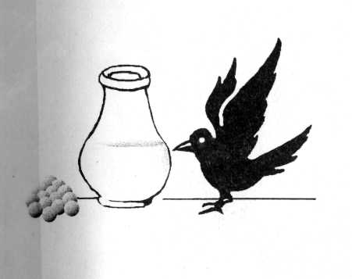
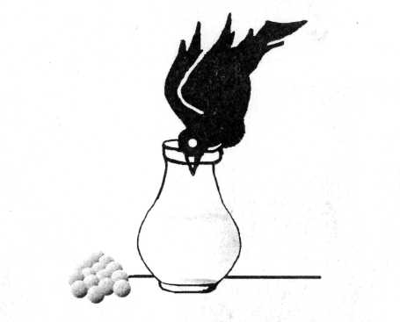
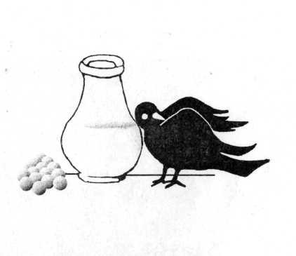
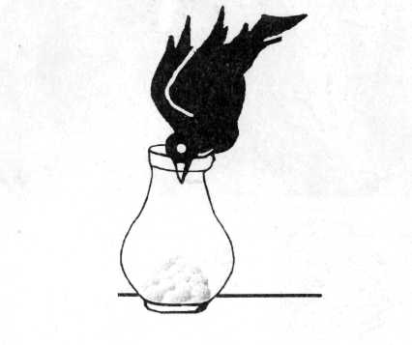
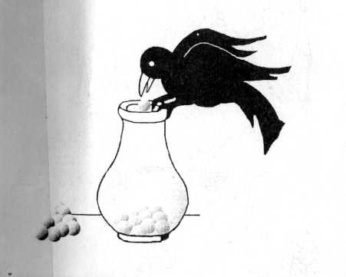
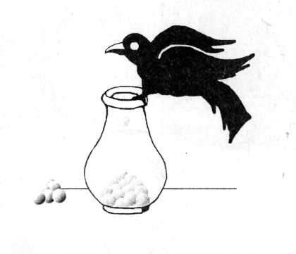
Составление рассказа по серии сюжетных картинок

Slide 41
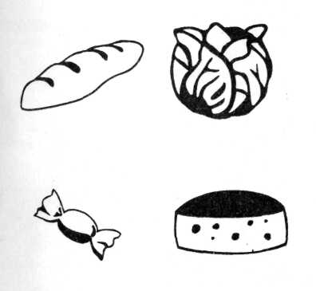
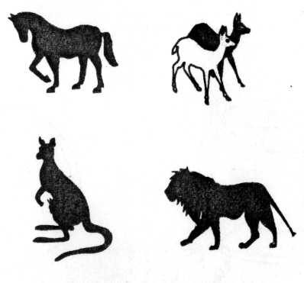
«Обобщение»

Slide 42
СПАСИБО
ЗА ВНИМАНИЕ!!!

